Slide 1
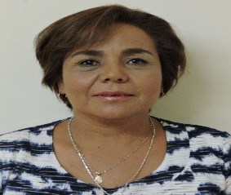
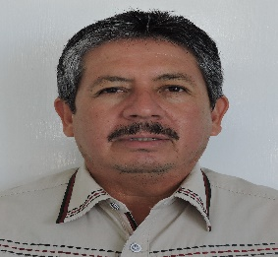
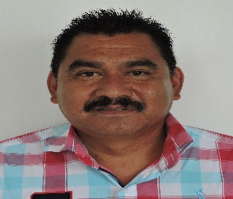
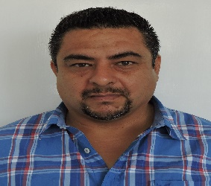
SUETSRAT SINDICATO UNICO DE EMPLEADOS Y TRABAJADORES AL SERVICIO DEL R. AYTTO DE TORREON
NOMBRE | CARTERA | TEL- | DIRECCION | CORREO | FOTO
ROSALVA RODRIGUEZ SILERIO | SECRETARIA GENERAL | 7 169241 | AV- MATAMOROS #655 PTE. COL. CENTRO CP 27000 TORREON COAH. | Suetsrat_12@hotmail.com
JOSE ISABEL ACOSTA GONZALEZ | SECRETARIO DE ORGANIZACIÓN Y ESTADISTICA | 7 169241 | AV- MATAMOROS #655 PTE. COL. CENTRO CP 27000 TORREON COAH. | Suetsrat_12@hotmail.com
LUIS ENRIQUE GARCIA CERDA | SECRETARIO DE TRABAJOS Y CONFLICTOS | 7 169241 | AV- MATAMOROS #655 PTE. COL. CENTRO CP 27000 TORREON COAH. | Suetsrat_12@hotmail.com
JOSE LUIS GARZA NAVA | SECRETARIO. DE ACTAS Y ACUERDOS | 7 169241 | AV- MATAMOROS #655 PTE. COL. CENTRO CP 27000 TORREON COAH. | Suetsrat_12@hotmail.com

Slide 2
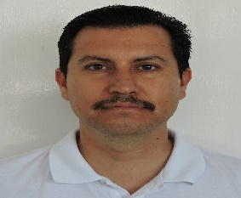
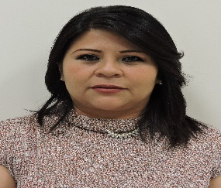
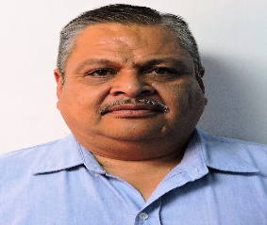
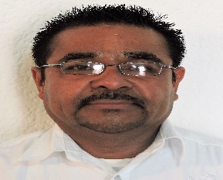
SUETSRAT SINDICATO UNICO DE EMPLEADOS Y TRABAJADORES AL SERVICIO DEL R. AYTTO DE TORREON
NOMBRE | CARTERA | TEL | DIRECCION | CORREO | FOTO
HECTOR MARIN GONZALEZ | SRIO DE FINANZAS | 7 169241 | AV- MATAMOROS #655 PTE. COL. CENTRO CP 27000 TORREON COAH. | Suetsrat_12@hotmail.com
YUNHUEN SALCEDO LARA | SRIA.DE PRESTACIONES SOCIALES | 7 169241 | AV- MATAMOROS #655 PTE. COL. CENTRO CP 27000 TORREON COAH. | Suetsrat_12@hotmail.com
RICARDO BOTELLO IBARRA | SRIO DE PRENSA Y PROPAGANDA | 7 169241 | AV- MATAMOROS #655 PTE. COL. CENTRO CP 27000 TORREON COAH. | Suetsrat_12@hotmail.com
ABELARDO GARCIA RIVERA | SRIO DE DEPORTES | 7 169241 | AV- MATAMOROS #655 PTE. COL. CENTRO CP 27000 TORREON COAH. | Suetsrat_12@hotmail.com

Slide 3
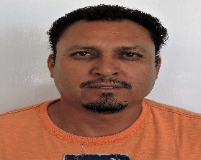
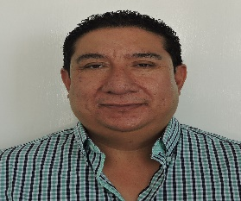
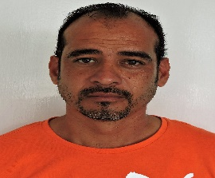
SUETSRAT SINDICATO UNICO DE EMPLEADOS Y TRABAJADORES AL SERVICIO DEL R. AYTTO DE TORREON
NOMBRE | CARTERA | TEL | DIRECCION | CORREO | FOTO
GERARDO HERNANDEZ ADAME | SRIA. DE ACCION POLITICA | 7 169241 | AV- MATAMOROS #655 PTE. COL. CENTRO CP 27000 TORREON COAH. | Suetsrat_12@hotmail.com
ROGELIO VAQUERA SAUCEDO | SUPLENTE | 7 169241 | AV- MATAMOROS #655 PTE. COL. CENTRO CP 27000 TORREON COAH. | Suetsrat_12@hotmail.com
CESAR ENRIQUE ESPARZA ORTEGA | SUPLENTE | 7 169241 | AV- MATAMOROS #655 PTE. COL. CENTRO CP 27000 TORREON COAH. | Suetsrat_12@hotmail.com

